Slide 1


محاكاة تفاعل حمض مع معدن
مثـــــــــــــــــــــــــــــــــــــــــــــــــــــــــــــــــــــــــال عن :
حمض كلور مع معدن الحديد
من اعداد الأستاذ باشا محمد
لنبدأ معا من هنا

Slide 2
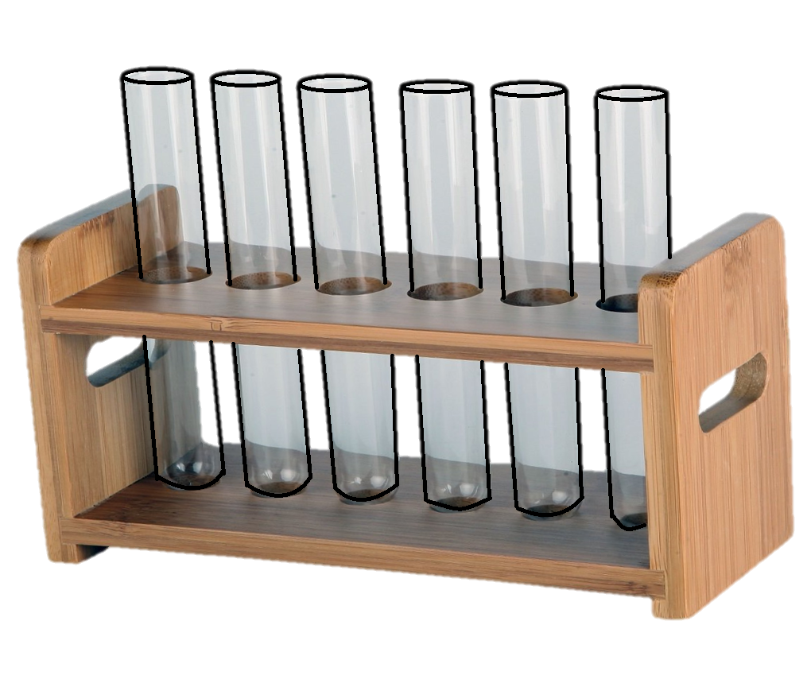


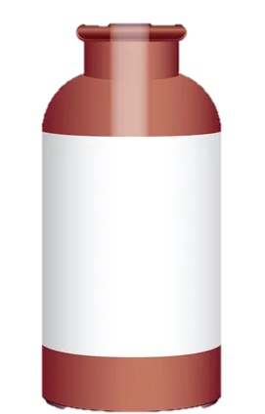
من اعداد الأستاذ:
باشا محمد
- نلاحظ ظهور فقاعات غازية وبعد مدة زمنية تغير لون المحلول إلى اللون الأخضر (المحلول الناتج)
الملاحظـة
اكشف عن الفقاغات الغازية ماهي ؟ بالضغط هنا
اضغط هنا
معدن الحديد
حمض كلور الماء
HCl
المحلول الناتج اخضر اللون

Slide 3


نقرب عود ثقاب مشتعل من فوهة الأنبوب
من اعداد الأستاذ:
باشا محمد
حدثت فرقعة خفيفة
تدل الفرقعة على أن الغاز المنطلق هو غاز الهيدروجين H₂
لنكشف عن المحلول الأخضر الناتج
ما هــــــــــــــــــــــو ؟
حمض كلور
الماء
HCl
المحلول الناتج
اخضر اللون
اضغط هنا

Slide 4


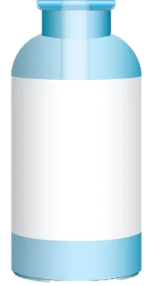

بعد نهاية التفاعل نوزع كمية من المحلول الناتج (الأخضر) في أنبوبي اختبار بحيث نضع قطرات من محلول نترات الفضة في الأنبوب الأول و قطرات من محلول هيدروكسيد الصوديوم في الأنبوب الثاني :
الخلاصـــــة
نضيف كل من
نوزع المحلول
الناتج
نضيف كل من
(1)
(2)
محلول هيدرو
أكسيد الصويوم
محلول نترات
الفضة
المحلول الناتج اخضر اللون
NaOH
AgNO₃
راسب ابيض يسود بوجود الضوء
يدل على شوارد الكلور ( Cl⁻ )
راسب اخضر فاتح يدل على شوارد الحديد ( Fe²⁺ )

Slide 5
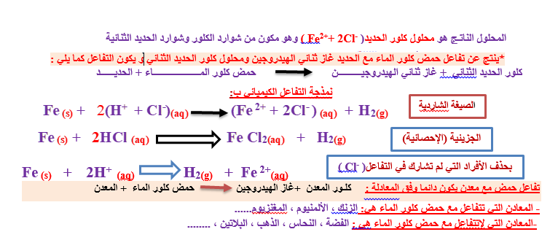
من اعداد الأستاذ:
باشا محمد
الخلاصـــــة
من اعداد الأستاذ:
باشا محمد

